Slide 1

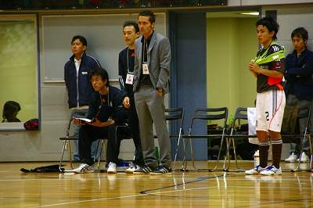
DIFESA A UOMO CON CAMBIO DI MARCATURA
DALLA TATTICA INDIVIDUALE ALLA CREAZIONE DEL SISTEMA DIFENSIVO
ANCONA 13 GIUGNO 2010
SERGIO GARGELLI
www.sergiogargelli.com
sergiozzz74@yahoo.it
Notes:
INTRODUZIONE: PARLIAMO DI DIFESA
1)SIAMO TUTTI ALLENATORI E SAPPIANO CHE ALLENARE LA DIFESA E’ PIU’ SEMPLICE CHE ALLENARE L’ATTACCO PERCHE’ RICHIEDE MENO ABILITA’ INDIVIDUALI
2)LA DISCIPLINA TATTICA E’ FONDAMENTALE
CONCETTI DIFENSIVI DI BASE
INDIVIDUALI
- GANA O DESIDERIO DI APPRENDERE E DI PREVALERE SULL’AVVERSARIO (NON ESSERE DRIBBLATO
- SPALLE A)PARETE
B)TERZO UOMO
- RIPIEGAMENTO
2) COLLETTIVI (SISTEMA DIFENSIVO)

Slide 2
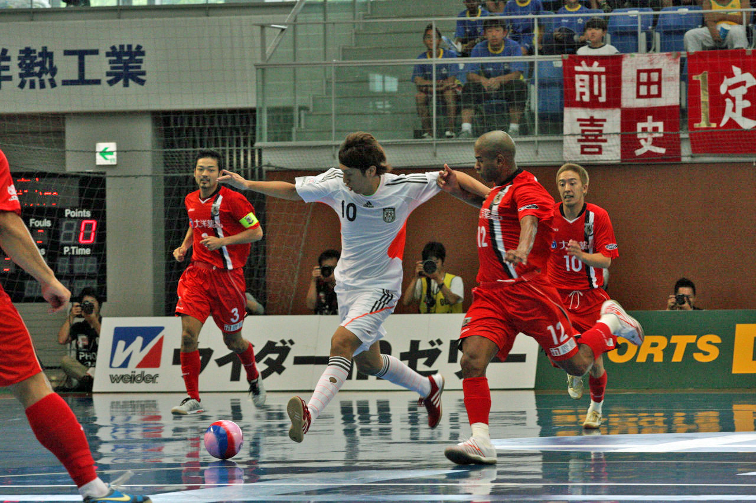
DIFESA A UOMO CON CAMBIO DI MARCATURA
FASI DELLA DIFESA:
* BILANCIAMENTO E TEMPOREGGIAMENTO
* RIPIEGAMENTO
* ORGANIZZAZIONE DIFENSIVA
* DIFESA POSIZIONALE
OBIETTIVI DELLA DIFESA:
* RECUPERO DEL PALLONE
* EVITARE LA PROGRESSIONE DELL’ATTACCO E L’AVVICINAMENTO ALLA NOSTRA PORTA
* EVITARE GOL

Slide 3
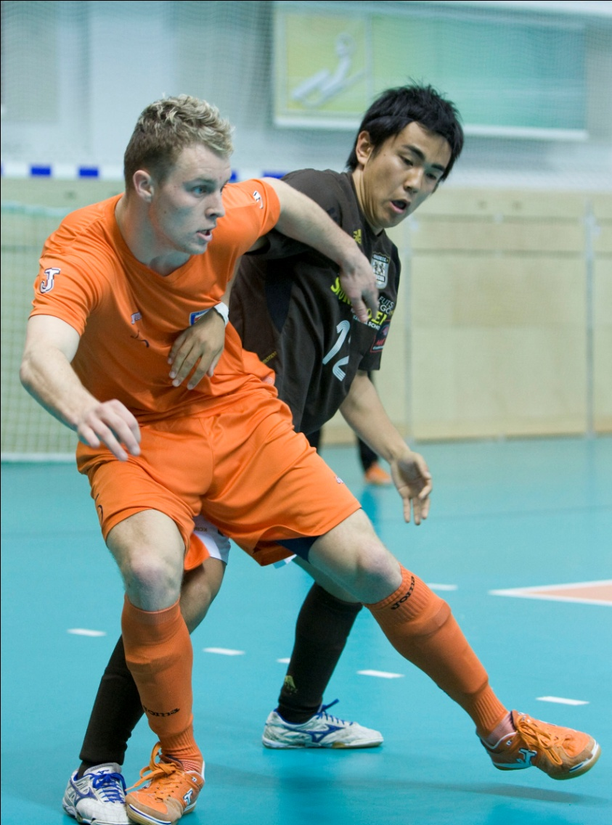
DIFESA A UOMO CON CAMBIO DI MARCATURA
CONCETTI DI TATTICA INDIVIDUALE:
* ATTENZIONE
* POSIZIONAMENTO
* MARCAMENTO
* TEMPO DI APPROSSIMAZIONE
* COPERTURA
* AIUTO
* RIPIEGAMENTO
* TEMPOREGGIAMENTO

Slide 4
DIFESA A UOMO CON CAMBIO DI MARCATURA
ABILITA’ MOTRICI DEL GIOCO:
ABILITA’ PER RISOLVERE UN PROBLEMA IN GIOCO

Slide 5
DIFESA A UOMO CON CAMBIO DI MARCATURA
ABILITA’ MOTRICI DEL GIOCO:

Slide 6
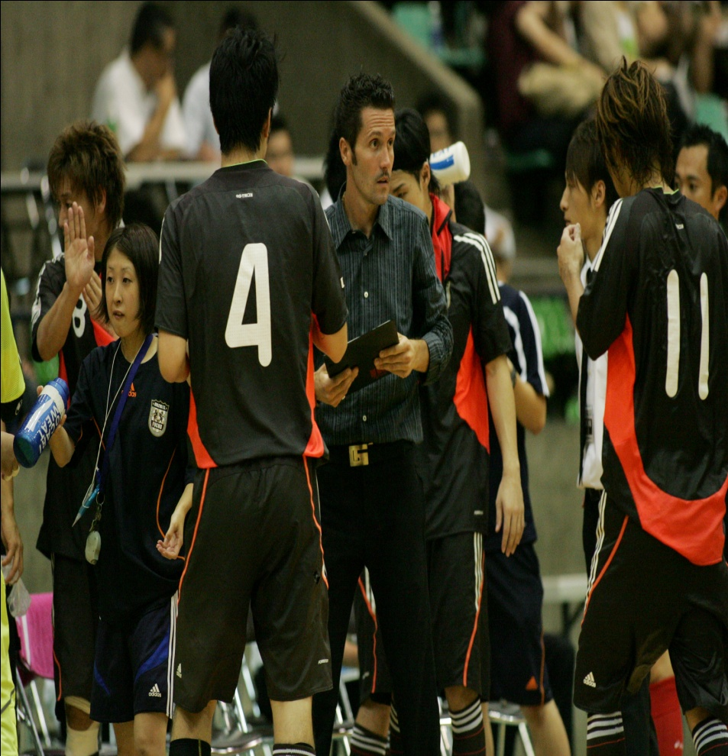
DIFESA A UOMO CON CAMBIO DI MARCATURA
ABILITA’ MOTRICI DEL GIOCO: OBIETTIVI
OTTIMA PRESTAZIONE DURANTE LA GARA, GRAZIE ALL’USO DI TUTTE LE CAPACITA’ E ABILITA’ INDIVIDUALI ALL’INTERNO DEL SISTEMA DI GIOCO E INTAREGENDO COLLETTIVAMENTE CON GLI ALTRI GIOCATORI

Slide 7
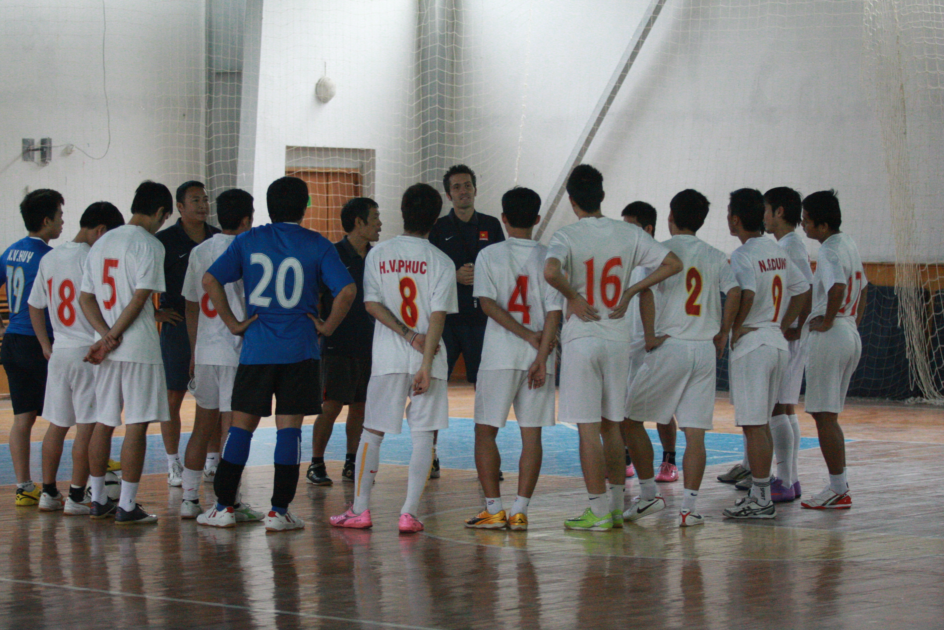
DIFESA A UOMO CON CAMBIO DI MARCATURA
IN COSA CONSISTE LA DIFESA A UOMO CON CAMBIO
E’ UNA DIFESA INDIVIDUALE, NELLA QUALE I GIOCATORI IN FUNZIONE DI UNA SERIE DI PARAMETRI IN ALCUNE OCCASIONI SEGUONO L’AVVERSARIO IN ALTRE LO LASCIANO PASSARE (PERTANTO I GIOCATORI DEVONO PRENDERE DECISIONI CONTINUAMENTE). IN FUNZIONE DI TALI DECISIONI IL COMPAGNO REAGIRA A SUA VOLTA IN UNA MANIERA O NELL’ALTRA. E’ UN TIPO DI DIFESA CHE RICHIEDE MOLTO LAVORO E SINCRONIZZAZIONE. E’UNA DIFESA ATTIVA CHE CERCA DI INDURRE L’AVVERSARIO ALL’ERRORE, EVITANDO DI FARLO PENSARE PER LUNGO TEMPO.

Slide 8
DIFESA A UOMO CON CAMBIO DI MARCATURA
IL GIOCATORE DEVE PRENDERE DECISIONI CONTINUAMENTE
DIFENSORE INEFFICACE: RISULTATO DELLE CIRCOSTANZE
DIFENSORE EFFICACE: RISULTATO DELLE PROPRIE SCELTE
COMPITO DELL’ALLENATORE: MOSTRARE IL MAGGIOR NUMERO DI SITUAZIONI POSSIBILI AFFINCHE IL GIOCATORE SIA IN GRADO DI SCEGLIERE LA SOLUZIONE ADEGUATA

Slide 9
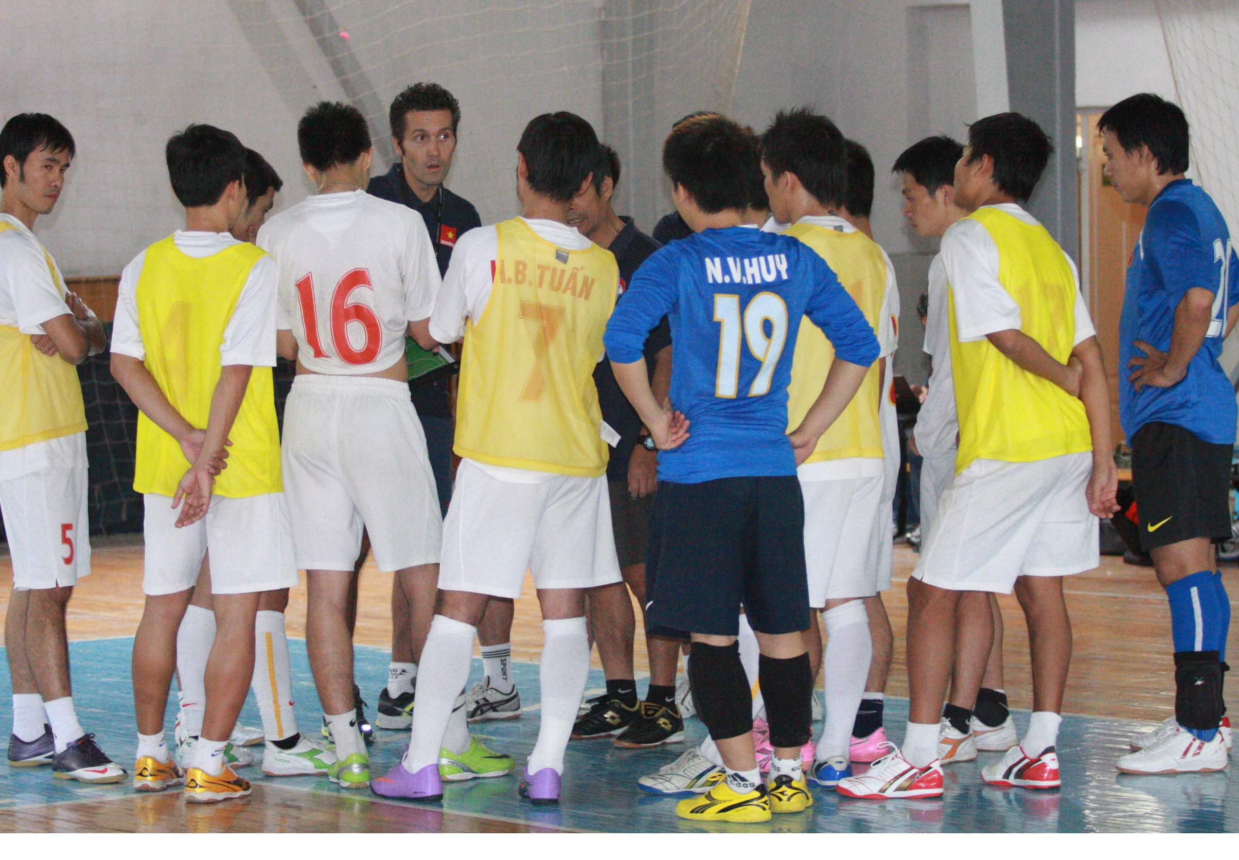
DIFESA A UOMO CON CAMBIO DI MARCATURA
QUALI SONO I PARAMETRI?
1) PRESSIONE AL PALLONE
2) TENERE RIFERIMENTO VISUALE
3) DETTAGLI E PARTICOLARI

Slide 10
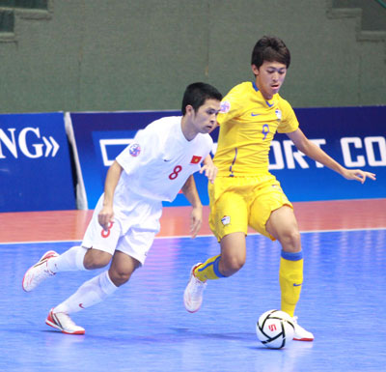
DIFESA A UOMO CON CAMBIO DI MARCATURA
QUALI SONO GLI OBIETTIVI?
* RECUPERARE IL PALLONE PIU’ RAPIDAMENTE POSSIBILE
* RECUPERARE IL PALLONE PIU’ VICINO POSSIBILE ALLA PORTA AVVERSARIA
* CREARE SUPERIORITA’ NUMERICA DIFENSIVA

Slide 11
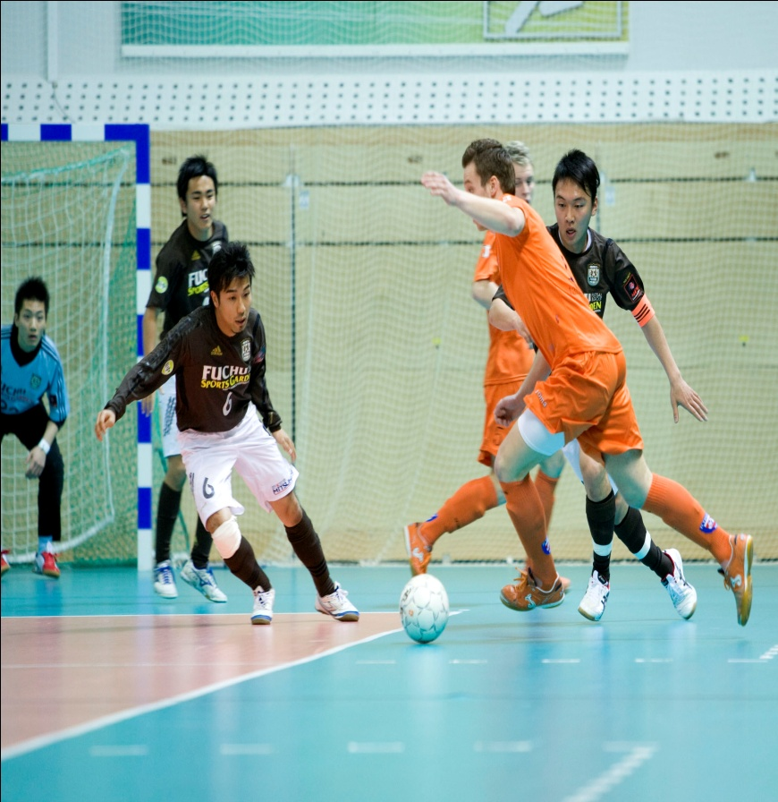
DIFESA A UOMO CON CAMBIO DI MARCATURA
PUNTI FONDAMENTALI
* PRESSIONE AL PALLONE
* COPERTURA
* MAGGIOR NUMERO POSSIBILE DI LINEE DIFENSIVE
* DOMINIO DELLO SPAZIO
* RIPIEGAMENTO RAPIDO SE IL PALLONE SUPERA LA PRIMA LINEA DIFENSIVA
* TEMPO DI APPROSSIMAZIONE: PRESSARE IL GIOCATORE DURANTE IL PERCORSO DEL PALLONE
* PORTIERE COME ULTIMO DIFENSORE
* LUOGO DEL CAMPO DOVE POSIZIONIAMO LA PRIMA LINEA DIFENSIVA

Slide 12
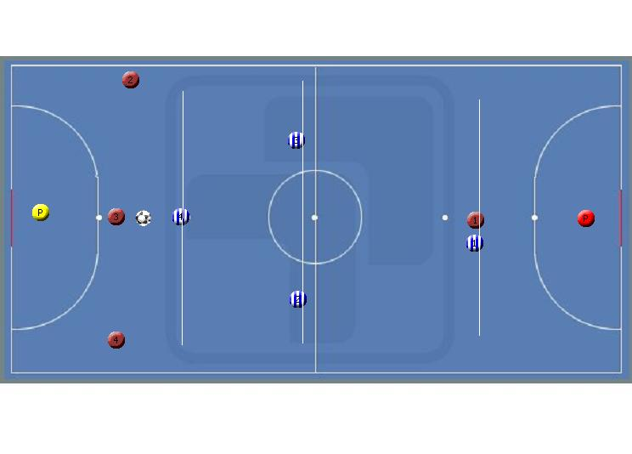
DIFESA A UOMO CON CAMBIO DI MARCATURA
PUNTI FONDAMENTALI: 3 LINEE DIFENSIVE

Slide 13
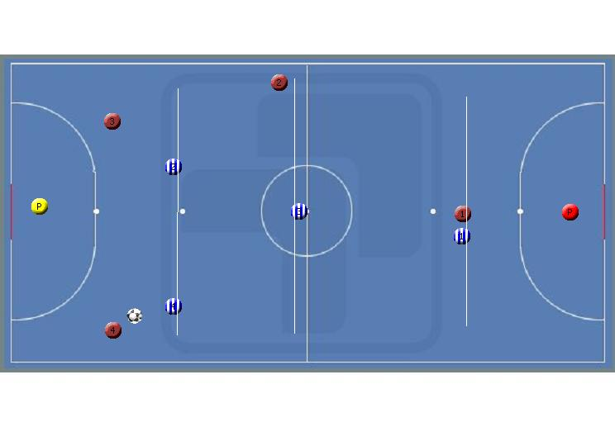
DIFESA A UOMO CON CAMBIO DI MARCATURA
PUNTI FONDAMENTALI: 3 LINEE DIFENSIVE

Slide 14
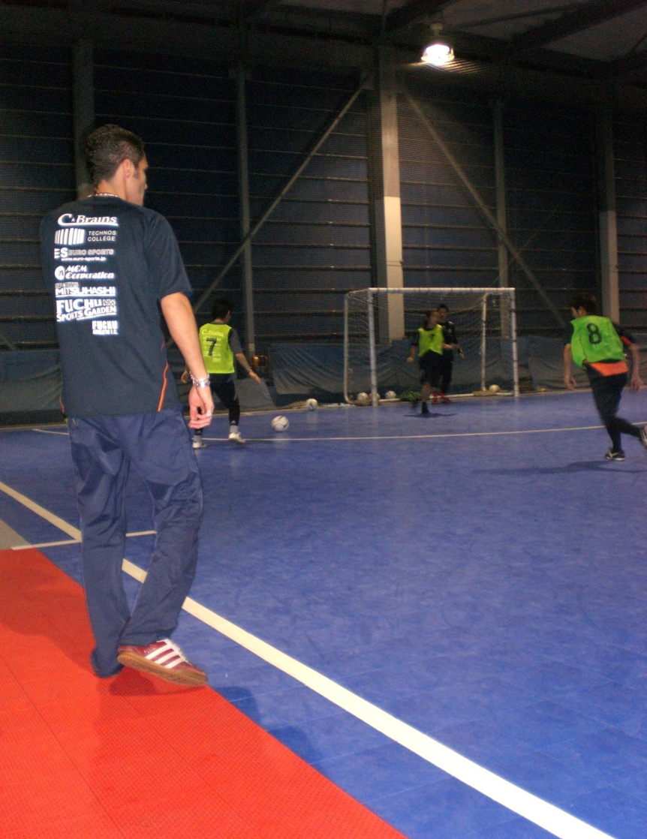
DIFESA A UOMO CON CAMBIO DI MARCATURA
METODOLOGIA DI LAVORO
* INIZIARE CON SPAZI RIDOTTI PER ARRIVARE ALLE DIMENSIONI REALI
* LAVORO 2>2 SU CONCETTO DI AIUTO E COPERTUTA
* LAVORO SUL TEMPO DI APPROSSIMAZIONE
* 3>3 IN ½ CAMPO
* 3>3 IN CAMPO COMPLETO
* RIPIEGAMENTO – TEMPOREGGIAMENTO
* EVITARE CHE IL PALLONE SUPERI’ LA ½ CAMPO
* GIOCO REALE

Slide 15
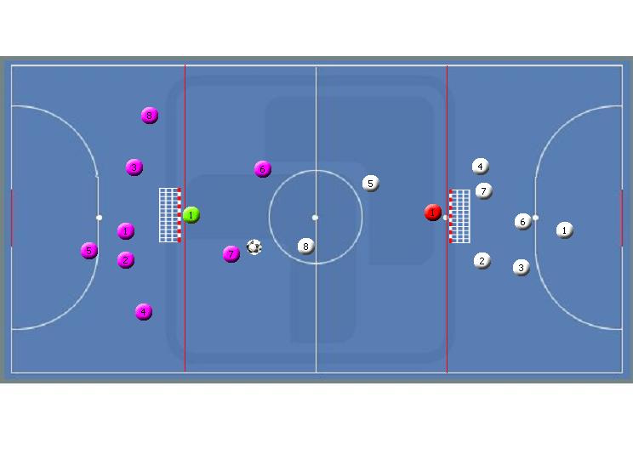
ESERCIZIO 1
2 CONTRO 2 PER PRIMA LINEA PRESSIONE E POSIZ.PORTIERE
DIMENSIONI CAMPO: 20X20
NUMERO GIOCATORI: 2 SQUADRE DA 2 GIOCATORI + PORTIERI
OBIETTIVI: PRESSIONE AL PALLONE – COPERTURA – AIUTO DIFENSIVO – DIFESA LINEA PASSAGGIO – POSIZONAMENTO PORTIERE
REGOLE:PARTITA 2 CONTRO 2. NON CI SONO NE’ ANGOLI NE’ FALLI LATERALI. OGNI VOLTA CHE IL PALLONE ESCE RIMETTE IN GIOCO IL PORTIERE DELLA SQUADRA IN POSSESSO PALLA. NON C’E PASSAGGIO AL PORTIERE. SOLO QUANDO LA DIFESA RECUPERA PALLA IL PRIMO GIOCATORE PUO’ DECIDERE SE UTILIZZARE IL PORTIERE.

Slide 16
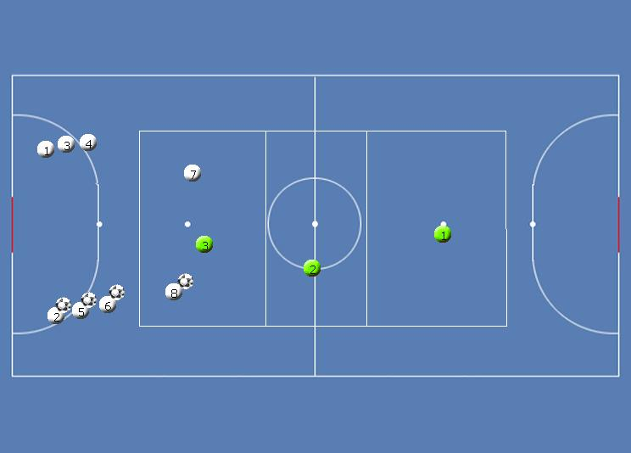
ESERCIZIO 2
LINEE DIFENSIVE
DIMENSIONI CAMPO: CAMPO PALLAVOLO
NUMERO GIOCATORI: 2 ATTACCANTI E 3 DIFENSORI 1 PER OGNI ZONA DEL CAMPO DI PALLAVOLO
OBIETTIVI: DIFESA LINEA PASSAGGIO – LINEE DIFENSIVE – LATO FORTE
REGOLE: I 2 ATTACCNTI DEVONO RIUESCIRE AD ARRIVARE ALL’ESTREMITA’ OPPOSTA DEL CAMPO DI PALLAVOLO. IL GIOCATORE CHE PERDE LA PALLA, PRENDE IL POSTO DEL DIFENSORE DEL SETTORE DOVE E’ USCITO O E’ STATO RECUPERATO IL PALLONE

Slide 17
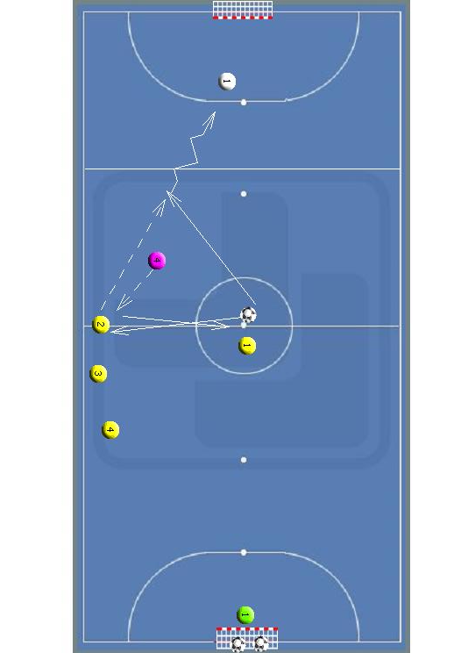
ESERCIZIO 3
TEMPO DI APPROSSIMAZIONE
DIMENSIONI CAMPO: ½ CAMPO 20X20
NUMERO GIOCATORI: 1 ATTACCANTE – 1 DIFENSORE – 1 GIOCATORE CHE FA SPONDA – 1 PORTIERE.
OBIETTIVI: TEMPO DI APPROSSIMAZIONE – PARETE – CONTROMOVIMENTO – DRIBBLING – 1>P
REGOLE: SUL PASSAGGIO DELLA SPONDA IL DIFENSORE VA IN PRESSIONE, FACENDO ATTENZIONE A NON ESSERE SUPERATO. L’ATTACCANTE PUO’ USARE LA SPONDA ILLIMITATAMENTE MA DEVE SMARCARSI PRIMA DELLA LINEA DEI 10 MT. SE L’ATTACCANTE SI SMARCA IL DIFENSORE SI FERMA. IL PORTIERE NON PUO’ USCIRE DALL’AREA.

Slide 18
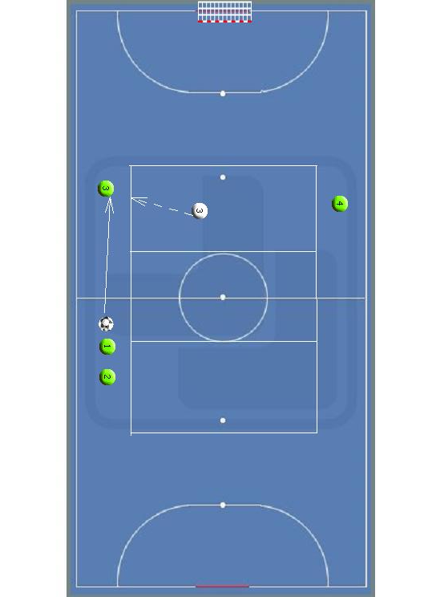
ESERCIZIO 4
TEMPO DI APPROSSIMAZIONE
DIMENSIONI CAMPO: SETTORE CAMPO PALLAVOLO
NUMERO GIOCATORI: 1 ATTACCANTE – 1 DIFENSORE – 1 PASSATORE – 1 AIUTO
OBIETTIVI: TEMPO DI APPROSSIMAZIONE – CONTROLLO – DIFESA DEL PALLONE – SUP.LINEA META
REGOLE: SUL PASSAGGIO IL DIFENSORE VA IN PRESSIONE CERCANDO DI RECUPERARE LA PALLA. L’ATTACANTE DEVE FAR PERVENIRE LA PALLA AL GIOCATORE ALL’ESTERMITA’ OPPOSTA DEL CAMPO DI PALLAVOLO. CONTROLLO ORIENTATO, CONTROLLO ORIENTATO CON FINTA, MOVIMENTI NECESSARI PER EVITARE LA PRESSIONE

Slide 19
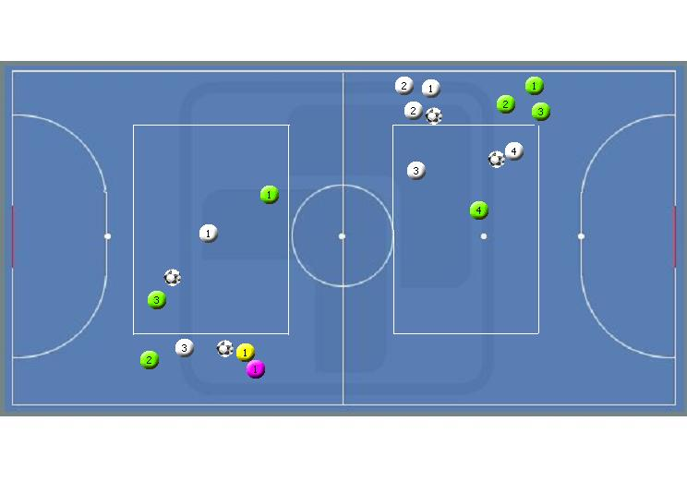
ESERCIZIO 5
DIFESA LINEA DI PASSAGGIO
DIMENSIONI CAMPO: SEZIONE CAMPO PALLAVOLO
NUMERO GIOCATORI: 2 ATTACCANTI E 1 DIFENSORE IN OGNUNO DEI 2 SETTORI
OBIETTIVI: DIFESA LINEA PASSAGGIO – TEMPO DI APPROSSIMAZIONE
REGOLE: RUOTA DI 2 ATTACCANTI CONTRO 1 DIFENSORE SU SETTORE CAMPO PALLAVOLO. L’OBIETTIVO DEGLI ATTACCANTI E’ QUELLO DI ARRIVARE ALL’ESTREMITA’ OPPOSTA DEL SETTORE. L’ATTACCANTE CHE PERDE LA PALLA PRENDE IL POSTO DEL DIFENSORE. GLI ATTACCANTI POSSONO AVERE TOCCO LIBERO O LIMITAZIONE DI TOCCHI

Slide 20
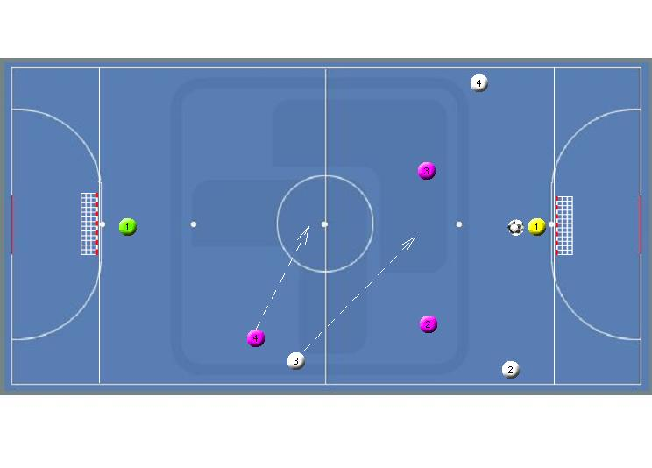
ESERCIZIO 6
3 CONTRO 3 – INIZIO CON POSIZIONE FALSO PIVOT
DIMENSIONI CAMPO: 20X20 – 20X30 – 20X40
NUMERO GIOCATORI: 2 SQUADRE DA 3 GIOCATORI + PORTIERI
OBIETTIVI: PRESSIONE – CAMBIO DI OPPONENTE – COPERTURA ALA CONTRARIA – LINEE DIFENSIVE – RIPIEGAMENTO
REGOLE: PARTITA 3>3. NON CI SONO NE’ ANGOLI NE’ FALLI LATERALI. OGNI VOLTA CHE IL PALLONE ESCE SI RIPRENDE CON RIMESSA DEL PORTIERE DELLA SQUADRA CHE NE’ ERA IN POSSESSO.
VARIANTI: LA SQUADRA CHE DIFENDE QUANDO RECUPARA PALLA DEVE PASSARLA AL PROPRIO PORTIERE E POI PUO’ INIZIARE L’ATTACCO (ORGANIZZAZIONE DIFENSIVA PER ANDARE IN PRESSIONE)

Slide 21
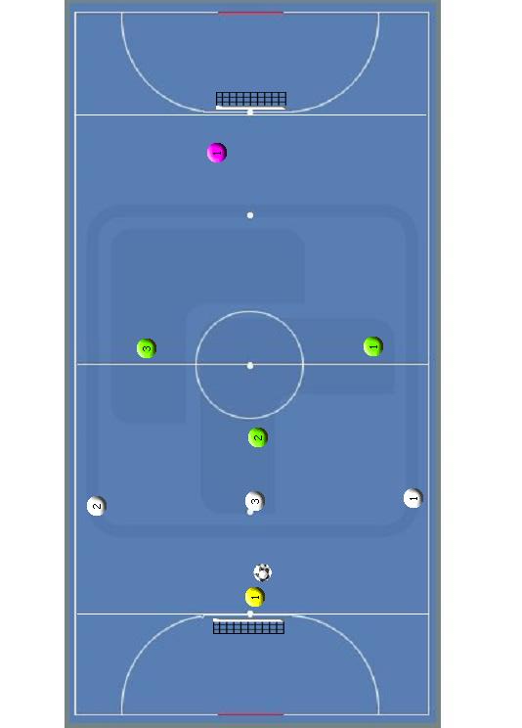
ESERCIZIO 7
3 CONTRO 3 – INIZIO CON 3 GIOCATORI IN LINEA
DIMENSIONI CAMPO: 20X20 – 20X30 – 20X40
NUMERO GIOCATORI: 2 SQUADRE DA 3 GIOCATORI + PORTIERI
OBIETTIVI: PRESSIONE – CAMBIO DI OPPONENTE – COPERTURA ALA CONTRARIA – LINEE DIFENSIVE – RIPIEGAMENTO – TRASFORMAZIONE DIFESA DA 1-2 A 2-1
REGOLE: PARTITA 3>3. NON CI SONO NE’ ANGOLI NE’ FALLI LATERALI. OGNI VOLTA CHE IL PALLONE ESCE SI RIPRENDE CON RIMESSA DEL PORTIERE DELLA SQUADRA CHE NE’ ERA IN POSSESSO.
VARIANTI: LA SQUADRA CHE DIFENDE QUANDO RECUPARA PALLA DEVE PASSARLA AL PROPRIO PORTIERE E POI PUO’ INIZIARE L’ATTACCO (ORGANIZZAZIONE DIFENSIVA PER ANDARE IN PRESSIONE)

Slide 22
ESERCIZIO 8
3 CONTRO 3 – PARTENZA RAGGRUPPATA
DIMENSIONI CAMPO: 20X30 – 20X40
NUMERO GIOCATORI: 2 SQUADRE DA 3 GIOCATORI + PORTIERI
OBIETTIVI: PRESSIONE CON PARTENZA DA POSIZIONE DISORGANIZZATA – CAMBIO DI OPPONENTE – COPERTURA ALA CONTRARIA – RIPIEGAMENTO – RIORGANIZZAZIONE DIFENSIVA
REGOLE: PARTITA 3>3. CON PARTENZA DA POSIZIONE RAGGRUPPATA VICINO AD UNA PORTA. NON CI SONO NE’ ANGOLI NE’ FALLI LATERALI. OGNI VOLTA CHE IL PALLONE ESCE SI RIPRENDE CON RIMESSA DEL PORTIERE DELLA SQUADRA CHE NE E’ IN POSSESSO.

Slide 23
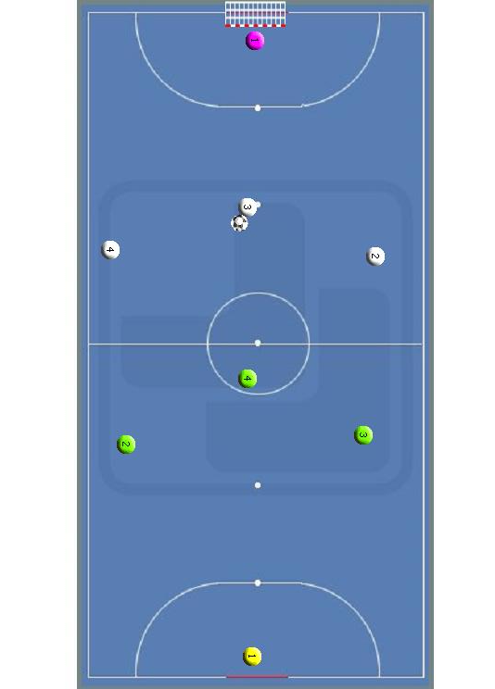
ESERCIZIO 9
3 CONTRO 3 – IN ½ CAMPO PRESSIONANTE
DIMENSIONI CAMPO: 20X20 – 20X30 – 20X40
NUMERO GIOCATORI: 2 SQUADRE DA 3 GIOCATORI + PORTIERI
OBIETTIVI: PRESSIONE – CAMBIO DI OPPONENTE – COPERTURA ALA CONTRARIA – LINEE DIFENSIVE – RIPIEGAMENTO
REGOLE: PARTITA 3>3. NON CI SONO NE’ ANGOLI NE’ FALLI LATERALI. OGNI VOLTA CHE IL PALLONE ESCE SI RIPRENDE CON RIMESSA DEL PORTIERE DELLA SQUADRA CHE NE’ ERA IN POSSESSO.LA DIFESA INIZIA A ½ CAMPO
VARIANTI: LA SQUADRA CHE DIFENDE QUANDO RECUPARA PALLA DEVE PASSARLA AL PROPRIO PORTIERE E POI PUO’ INIZIARE L’ATTACCO (ORGANIZZAZIONE DIFENSIVA PER ANDARE IN PRESSIONE)

Slide 24
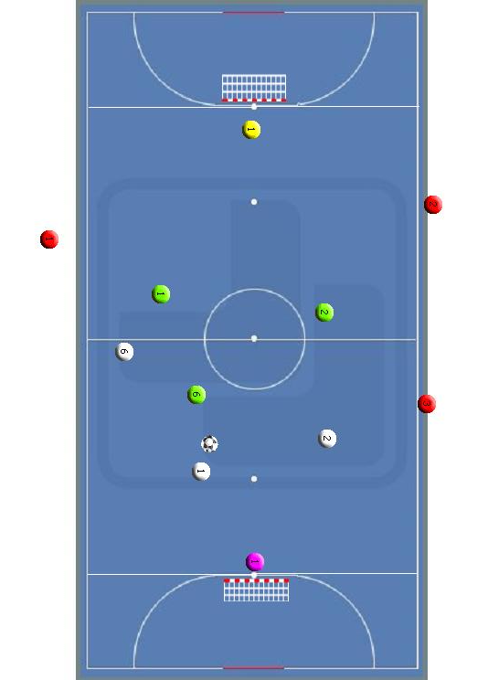
ESERCIZIO 10
3 CONTRO 3 CON 3 SQUADRE PER RIPIEGAMENTO
DIMENSIONI CAMPO: 20X30 –
NUMERO GIOCATORI: 3 SQUADRE DA 3 GIOCATORI + 2 PORTIERI
OBIETTIVI: PRESSIONE – CAMBIO DI OPPONENTE – COPERTURA ALA CONTRARIA – RIPIEGAMENTO – FINALIZZAZIONE
REGOLE: PARTITA 3>3, CON 2 SQUADRE CHE GIOCANO, LA TERZA SQUADRA GIOCA SOLO CON LA SQUADRA IN POSSESSO ED ENTRA IN GIOCO QUANDO UNO DEI SUOI GIOCATORI RICEVE UN PASSAGGIO FUORI DELLA LINEA DEL CAMPO E ALLE SPALLE DELLA DIFESA AVVERSARIA. LA SQUADRA CHE HA AFFETTUATO IL PASSAGGIO PRENDE IL POSTO DI QUELLA CHE STAVA FUORI. PARTITA CON CORNER E FALLI LATERALI.

Slide 25
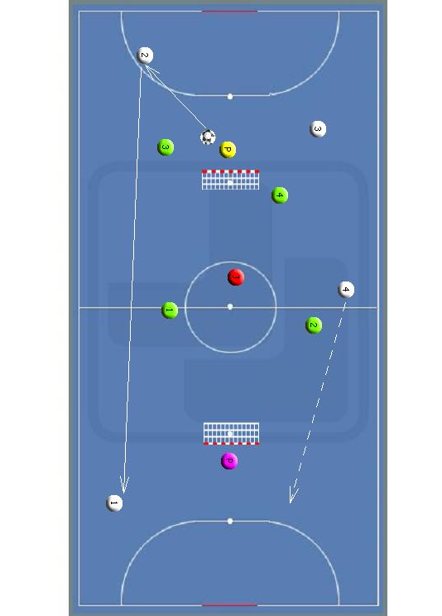
ESERCIZIO 11
6 CONTRO 6 + JOLLY PER RIPIEGAMENTO E ATTACCO RAPIDO
DIMENSIONI CAMPO: 20X40
NUMERO GIOCATORI: 2 SQUADRE DA 5 GIOCATORI + 2 PORTIERI + 1 JOLLY CHE GIOCA SOLO IN ATTACCO
OBIETTIVI: PRESSIONE – RIPIEGAMENTO – RIORGANIZZAZIONE DIFENSIVA – ATTACCO RAPIDO – CIRCOLAZIONE DELLA PALLA.
REGOLE: GIOCO REGOLARE, CON LA SQUADRA IN TACCO CHE DEVE CIRCOLARE RAPIDAMENTE LA PALLA APPROFITTANDO DELLA SUPERIORITA’ NUMERICA. LA SQUADRA IN DIFESA DEVE AGGIUSTARE CONTINUAMENTE LA DIFESA E SE RECUPARE, ATTACCARE RAPIDAMENTE UTILIZZANDO IL JOLLY. NUMERO TOCCHI LIBERO A 2 TOCCHI, 3 PER FINALIZZARE O SE LA PALLA VIENE DA AVVERSARIO.

Slide 26
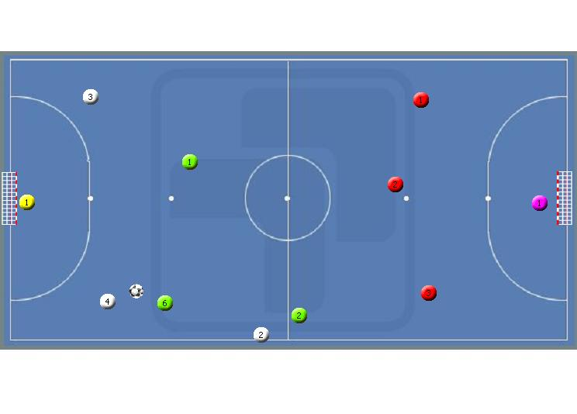
ESERCIZIO 12
3 CONTRO 3 CON 3 SQUADRE PRESSIONE – USCITA PRESSIONE – ATTACCO POSIZ.
DIMENSIONI CAMPO: 20X40
NUMERO GIOCATORI: 3 SQUADRE DA 3 GIOCATORI + 2 PORTIERI
OBIETTIVI: PRESSIONE – CAMBIO DI OPPONENTE – COPERTURA ALA CONTRARIA – USCITA PRESSIONE – ATTACCO POSIZIONALE
REGOLE: PARTITA 3>3, CON 2 SQUADRE CHE GIOCANO IN UNA META’ CAMPO E L’ALTRA CHE ASPETTA NELL’ALTRA ½ CAMPO. SI PARTE CON UNA SQUADRA CHE ESCE DALLA PRESSIONE E L’ALTRA PRESSA. SE LA SQUADRA IN USCITA PRESSING RAGGIUNGE LA LINEA DI ½ CAMPO VA A INIZIARE UN ATTACCO POSIZIONALE CONTRO LA SQUADRA CHE ATTENDEVA NELL’ALTRA ½ CAMPO. SE INVECE LA SQUADRA IN PRESSIONE FA GOL E’ LA SQUADRA IN PRESSIONE CHE VA AD ATTACCARE.

Slide 27
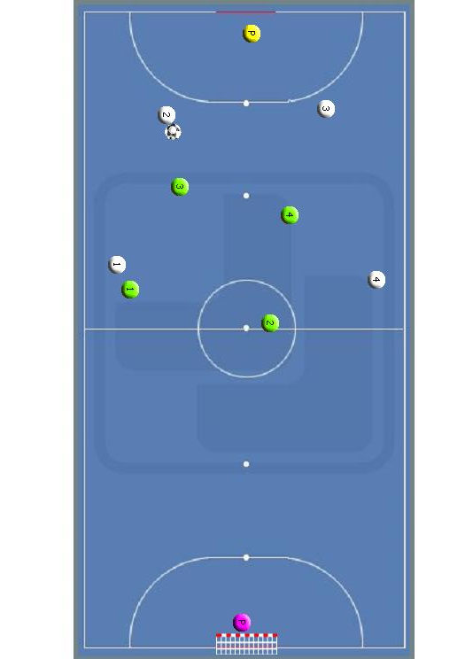
ESERCIZIO 13
5 CONTRO 5 IN 40X20 – SE L’AVVERSARIO SUPERA LA META’ CAMPO LA SQUADRA IN PRESSIONE PERDE 1 GIOCATORE
DIMENSIONI CAMPO: 40X20
NUMERO GIOCATORI: 2 SQUADRE DA 4 GIOCATORI + PORTIERI
OBIETTIVI: PRESSIONE AL PALLONE – CAMBIO DI OPPONENTE – USCITA PRESSING – ATTACCO/DIFESA 4>3
REGOLE:PARTITA IN GIOCO REGOLARE, CON UNA SOLA REGOLA, SE LA SQUADRA IN POSSESSO PALLA SUPERA LA ½ CAMPO, LA SQUADRA IN PRESSIONE PERDE 1 GIOCATORE CHE NON POTRA’ RIPIEGARE NELLA ½ CAMPO DIFENSIVA. SE LA DIFESA RECUPERA LA PALLA SI PRODURRA’ LA MEDESIMA SITUAZIONE IN CAMPO CONTRARIO.

Slide 28
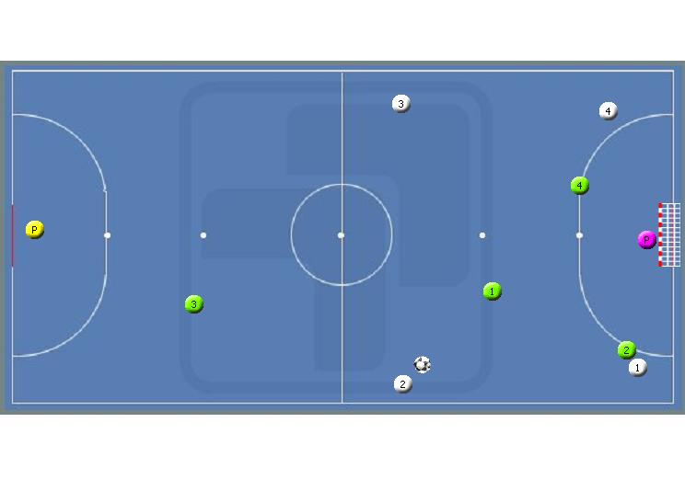
ESERCIZIO 13
5 CONTRO 5 IN 40X20 – SE L’AVVERSARIO SUPERA LA META’ CAMPO LA SQUADRA IN PRESSIONE PERDE 1 GIOCATORE
CON QUESTA REGOLA CERCHIAMO DI FOMENTARE, INCENTIVARE LA PRESSIONE AL PALLONE

Slide 29
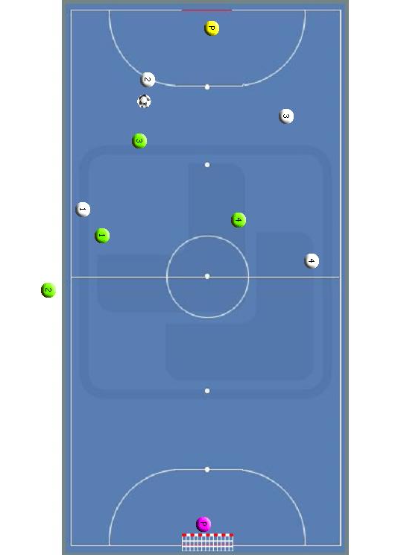
ESERCIZIO 14
5 CONTRO 5 IN 40X20 – 3 GIOCATORI PRESSANO 4
DIMENSIONI CAMPO: 40X20
NUMERO GIOCATORI: 2 SQUADRE DA 4 GIOCATORI + PORTIERI
OBIETTIVI: PRESSIONE AL PALLONE - DOMINIO DELLO SPAZIO – MIGLIORAMENTO DELLA PRESSIONE – USCITA PRESSING
REGOLE:LA SQUADRA IN POSSESSO PALLA ESCE DALLA PRESSIONE USANDO 4 GIOCATORI, LA SQUADRA CHE PRESSA LO FA UTILIZZANDONE 3. NEL MOMENTO IN CUI LA SQUADRA CHE PRESSA RECUPERA PALLA, IL GIOCATORE CHE STAVA FUORI SI UNISCE ALL’ATTACCO MENTRE LA SQUADRA CHE HA PERSO IL POSSESSO, PERDE I GIOCATORE.

Slide 30
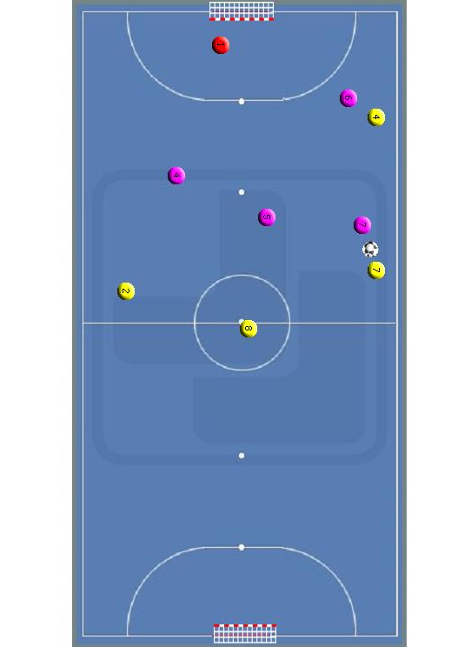
ESERCIZIO 15
5 CONTRO 5 IN 40X20 CON 1 SOLA PORTA
DIMENSIONI CAMPO: 40X20
NUMERO GIOCATORI: 2 SQUADRE DA 4 GIOCATORI + 1 PORTIERE
OBIETTIVI: PRESSIONE AL PALLONE - DIFESA IN ½ PRESSIONANTE – LETTURA SEGNALI GIOCO – ATTACCO POSIZIONALE
REGOLE:LA SQUADRA CHE ATTACCA HA 5 TENTATIVI PER FARE GOL. OGNI GOL SI AGGIUNGE UN ALTRO ATTACCO E SE IL GOL AVVIENE CON L’ULTIMO ATTACCO, LA SQUADRA GUADAGNA ALTRI 5 TENTATIVI. SE LA DIFESA RECUPERA PALLA DEVE PASSARLA AL PROPRIO PORTIERE PERCHE’ L’ATTACCO SIA FINITO.

Slide 31
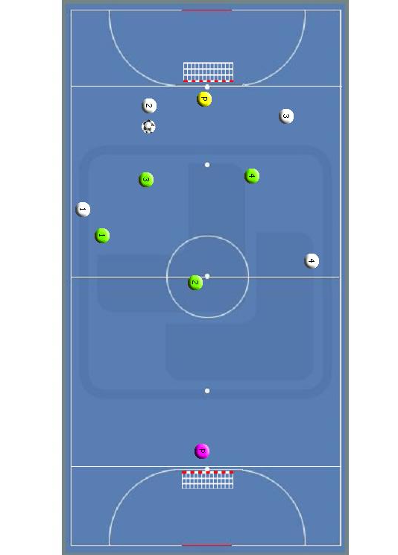
ESERCIZIO 16
5 CONTRO 5 IN 20X20 – 20X30 – 20X40
DIMENSIONI CAMPO: 20X20 – 20X30 – 20X40
NUMERO GIOCATORI: 2 SQUADRE DA 4 GIOCATORI + 2 PORTIERI PORTIERE
OBIETTIVI: PRESSIONE AL PALLONE - CAMBIO OPPONENTE – COPERTURA ALA CONTRARIA – LINEE DIFENSIVE - RIPIEGAMENTO
REGOLE: PARTITE IN GIOCO REGOLARE DOVE VARIANO SOLO LE DIMENSIONI DEL CAMPO.SI PASSA DA DIMENSIONI MINORI E MAGGIORI PER MIGLIORARE L’OCCUPAZIONE DEGLI SPAZI.

Slide 32
BIBLIOGRAFIA
MIGUEL RODRIGO: CLINIC VARI
JOSE’ MARIA POAZOS MENDES “PULPIS”: CLINIC SEGORBE – CLINIC UNIVERSITA’ DI CADICE
LUIS FONSECA: CLINIC UNIVERSITA’ DI CADICE
JESUS VELASCO:MANUALE PER LA FORMAZIONE TECNICO TATTICA DEL GIOCATORE DI CALCIO 5
CANDELAS: CLINIC OURENSE
VENANCIO LOPEZ HIERRO: LA DEFENSA DE CAMBIOS – FUTBOL TACTICO

